Slide 1
TIẾNG VIỆT 2
Tập 2
Tuần 20
Bài viết 1: Trâu ơi

Slide 2





Thỏ
kiếm ăn
Chào các bạn mình là thỏ con, hôm nay các bạn giúp mình lấy những củ cà rốt ngon nhé ^^

Slide 3

HƯỚNG DẪN
Click vào “Bắt đầu” để bắt đầu trò chơi.
Mỗi củ cà rốt tương ứng với 1 câu hỏi.
Click vào số bên trên củ cà rốt để đến câu hỏi.
Sau khi xong câu hỏi, GV click vào chú thỏ ở góc phải để quay về màn hình chính cho thỏ ăn cà rốt.
Click vào các củ cà rốt để cho chú thỏ ăn cà rốt.

Slide 4







1
2
3

Slide 5



Câu 1: Khi viết tên tác giả của một bài văn, bài thơ,
ta cần lưu ý điều gì?
A. Viết hoa tất cả các chữ cái đầu của mỗi tiếng tạo thành tên.
B. Không cần viết hoa.
C. Viết hoa chữ cái đầu tiên của tên.
D. Tất cả các ý trên
đều đúng.

Slide 6
Câu 2: Khi trình bày bài thơ lục bát, ta cần lưu ý điều gì?
Tất cả các câu đều
lùi vào 2 ô
B. Tất cả đều lùi vào 1 ô
C. Câu 6 tiếng lùi vào 2 ô
Câu 8 tiếng lùi vào 1 ô
D. Trình bày tự do

Slide 7
Câu 3: Chữ k chỉ được đứng trước những âm nào?
A. a, ă, â, o, ô, ơ, u, ư,…
B. e, ê, i, u, ư.
C. Tất cả các âm
đều được.
D. e; ê; i.

Slide 8
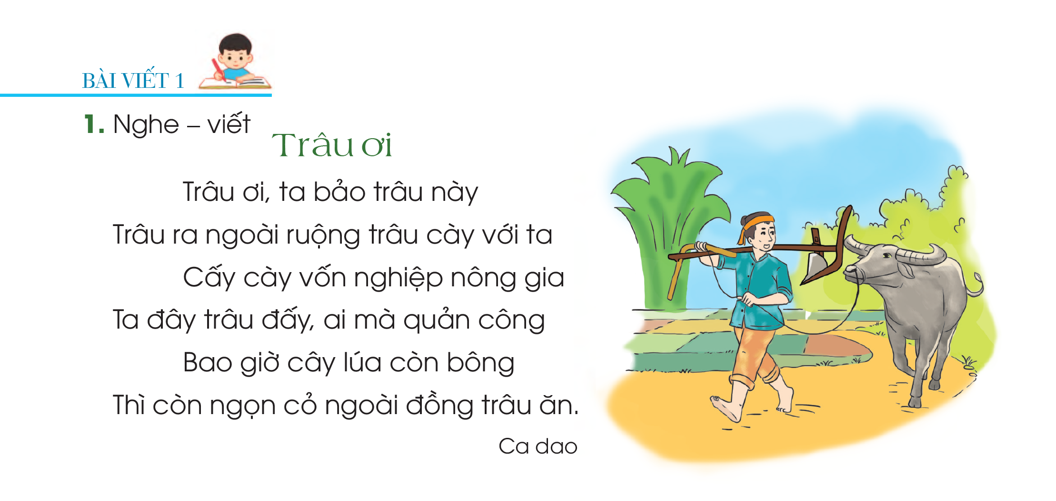

Slide 9
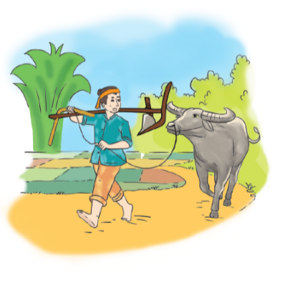
Trâu ơi
2. Tên bài được viết ở vị trí nào?
1. Bài ca dao viết về điều gì?
Trâu ơi ta bảo trâu này
Trâu ra ngoài ruộng trâu cày với ta
Cấy cày vốn nghiệp nông gia
Ta đây trâu đấy, ai mà quản công
Bao giờ cây lúa còn bông Thì còn ngọn cỏ ngoài đồng trâu ăn.
Ca dao
- Bài ca dao viết về con trâu là bạn thân thiết của người nông dân, giúp nông dân cày cấy, trồng lúa.
- Tên bài được viết giữa trang vở.
3. Bài thơ có mấy dòng?
- Bài thơ có 6 dòng.
4. Mỗi dòng có mấy tiếng?
- Dòng trên 6 tiếng, dòng dưới 8 tiếng.
Thơ lục bát
5. Chữ đầu dòng viết như thế nào?
- Viết hoa. Câu 6 tiếng lùi vào 2 ô, câu 8 tiếng lùi vào 1 ô.

Slide 10
Trâu ơi
LUYỆN TỪ KHÓ
Trâu ơi ta bảo trâu này
Trâu ra ngoài ruộng trâu cày với ta
Cấy cày vốn nghiệp nông gia
Ta đây trâu đấy, ai mà quản công
Bao giờ cây lúa còn bông Thì còn ngọn cỏ ngoài đồng trâu ăn.
Ca dao
- ruộng
- vốn nghiệp
- quản công
- ăn

Slide 11
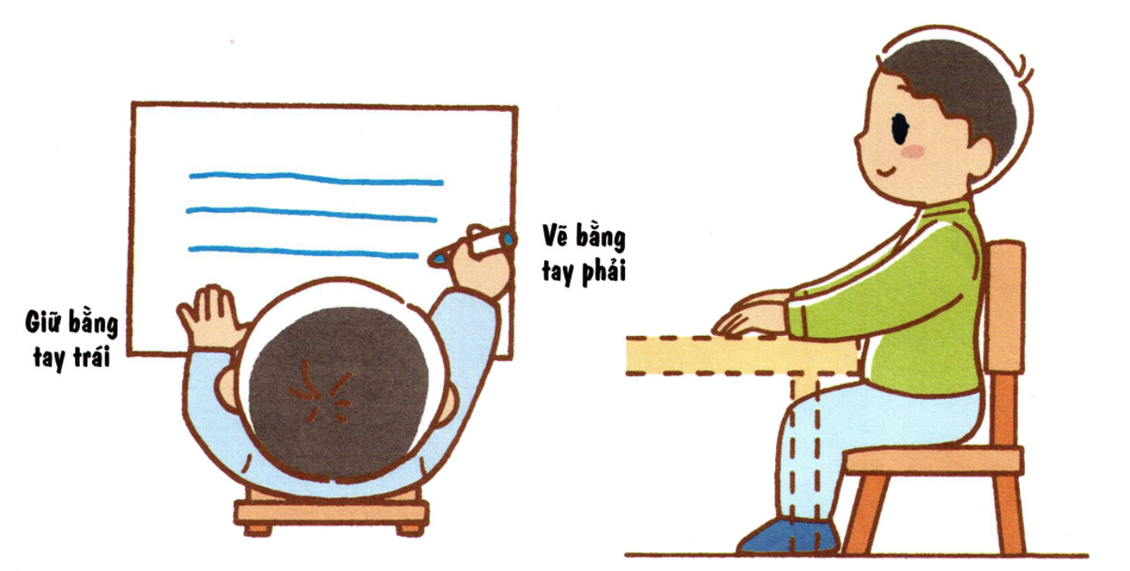
Lưu ý tư thế ngồi viết
1 tay cầm viết
1 tay giữ trang vở
ADD YOUR TITLE
Thẳng lưng. Chân đặt thoải mái, đúng vị trí
Khoảng cách từ mắt đến vở 25 đến 30 cm

Slide 12

Học sinh viết bài vào vở ô li

Slide 13
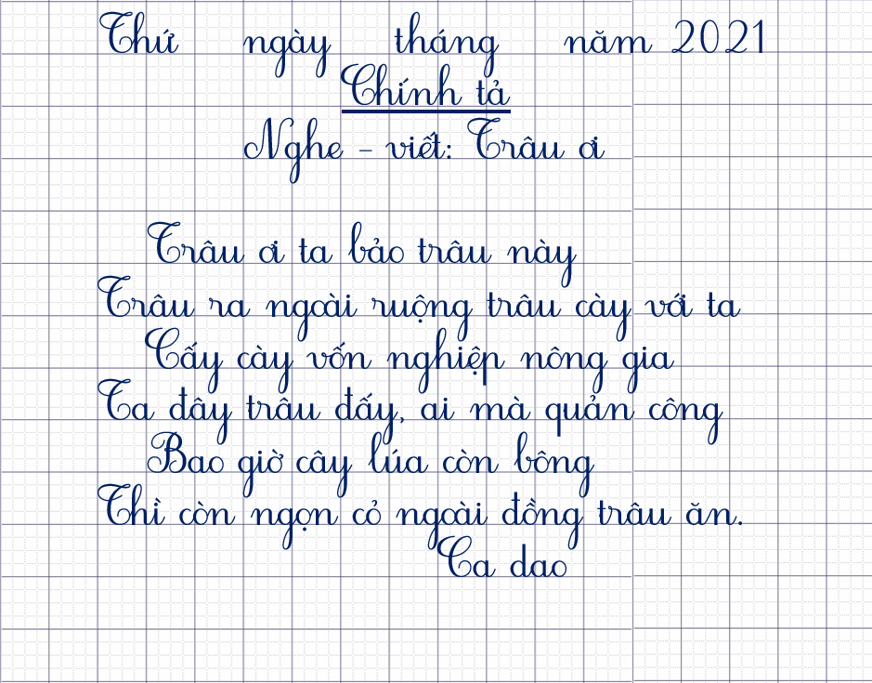

Slide 14
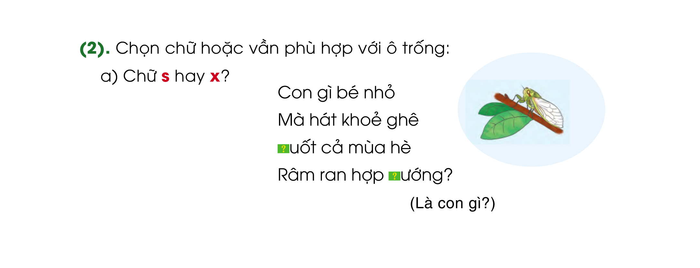
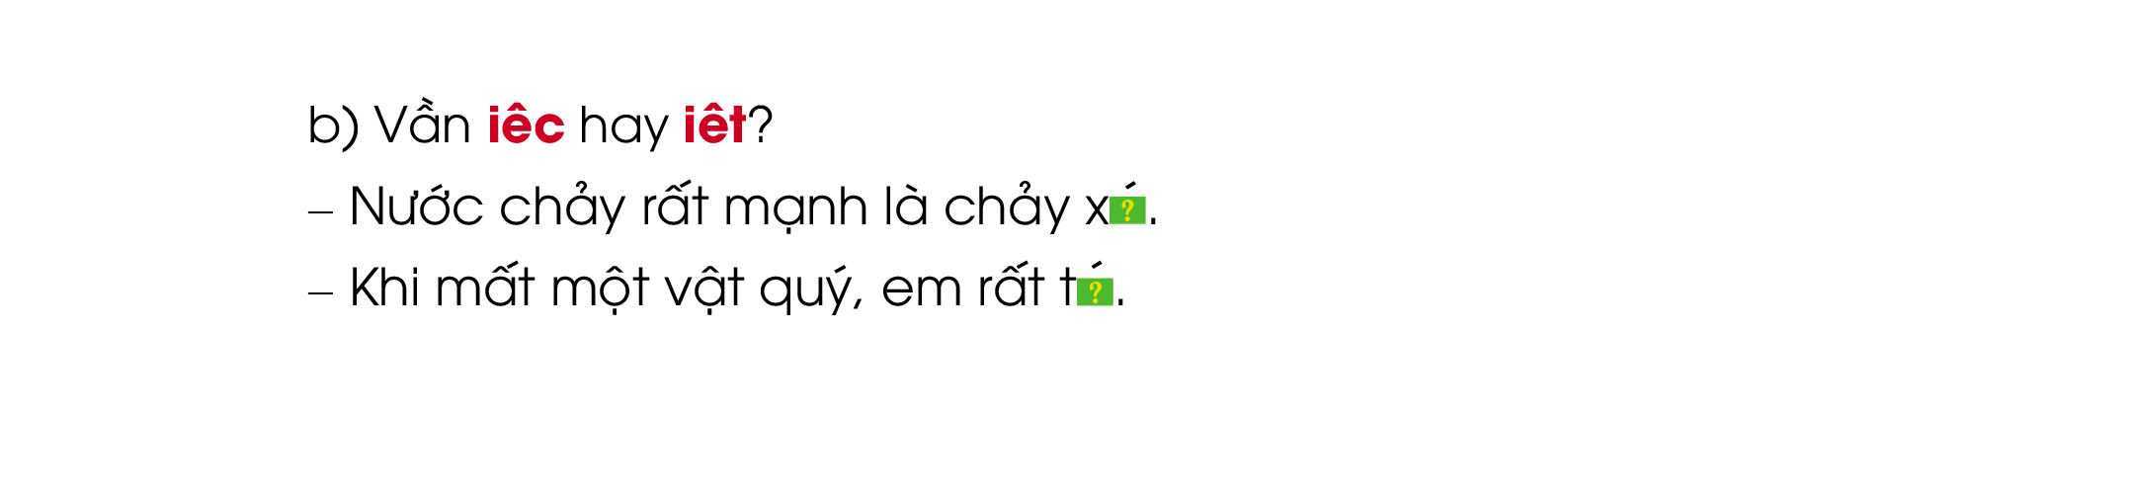
Suốt
xướng?
Con ve
xiết.
tiếc.

Slide 15
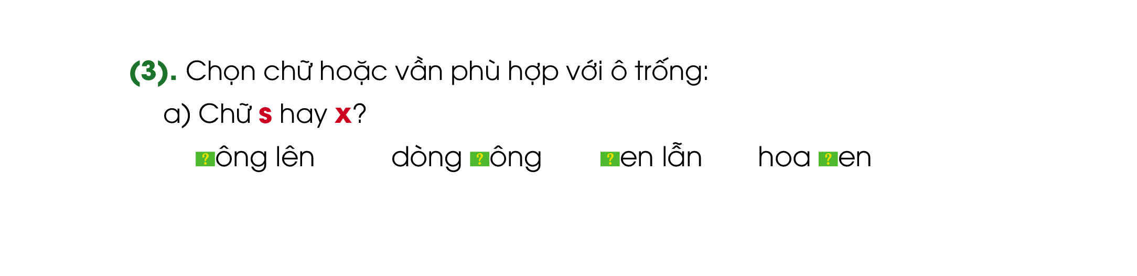
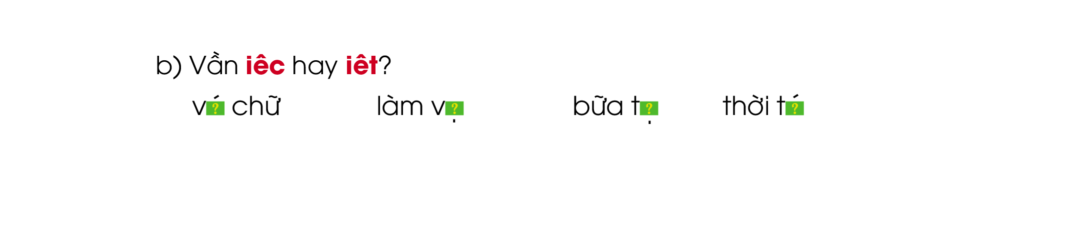
x
s
x
s
viết
việc
tiệc
tiết

Slide 16

Notes:
https://www.youtube.com/@hoc1biet10

Slide 17


